Slide 1
Етапи створення веб-сайтів. Конструювання сайтів.

Slide 2
Сервіси Інтернету
Пригадайте:
Ви дізнаєтеся:
сервіси Google;
за якими критеріями, на вашу думку, потрібно оцінювати сайт
яку структуру можуть мати сайти;
які відмінності можуть мати веб-сторінки сайту;

Slide 3
Яку структуру можуть мати сайти?
Сукупність веб-сторінок певної тематики із системою навігації, що дає можливість переміщуватись між ними за допомогою гіперпосилань, які збережені на одному сервері, утворює сайт, або веб-сайт.

Slide 4
Яку структуру можуть мати сайти?
Під час планування структури сайту необхідно продумати кілька основних складових:
Структуру каталогів
Структуру навігації
Необхідність заставки сайту

Slide 5
Яку структуру можуть мати сайти?
Розглядають
Внутрішню
структуру сайту
Зовнішню
структуру сайту

Slide 6
Яку структуру можуть мати сайти?
Розрізняють внутрішню структуру сайту:
Лінійну
Ієрархічну
Довільну
Лінійну (послідовну) структуру веб-сайту доцільно використовувати в разі послідовного подання відомостей, наприклад, про товари та послуги або матеріали навчального посібника.

Slide 7
Яку структуру можуть мати сайти?
Головна сторінка
Сторінка 1
Сторінка 2

Slide 8
Яку структуру можуть мати сайти?
Головна сторінка
Сторінка
Сторінка
Сторінка
Сторінка
Сторінка
Сторінка
Сторінка
Сторінка
Сторінка

Slide 9
Яку структуру можуть мати сайти?

Slide 10
Яку структуру можуть мати сайти?

Slide 11
Яку структуру можуть мати сайти?
головна сторінка
назва розділу
назва сторінки
При цьому слід дотримуватися правила трьох кліків: до будь-якої сторінки сайту користувач має дістатися не більш, ніж за три переходи (три кліки).

Slide 12
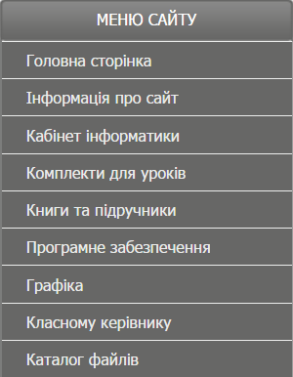
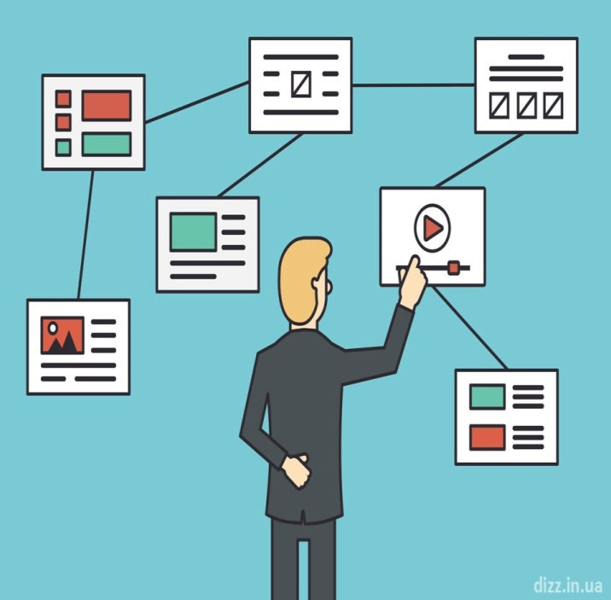
Яку структуру можуть мати сайти?
Розрізняють:
Текстову систему навігації
Навігацію за допомогою кнопок
Використання навігаційних карт

Slide 13
Яку структуру можуть мати сайти?
Головна сторінка сайту, має відповідати таким вимогам:
відображати тематику сайту;
бути цікавою, щоб користувач мав бажання переглянути інші сторінки сайту;
містити інструмент реалізації пошуку по сайту;
містити розділ з актуальними даними, що постійно оновлюються, наприклад, новини, акції, поради дня тощо;
містити відомості про спосіб зворотнього зв'язку (e-mail, телефон, адресу).

Slide 14
Яку структуру можуть мати сайти?
Логотип власника сайту чи графічний декор
Назва сайту, компанії чи сторінки
Гіпер-посилання чи панель навігації сайту
Дані, які наповнюють вміст сторінки сайту
Контактні дані тощо

Slide 15
Які відмінності можуть мати веб-сторінки сайта?
Веб-сторінка — документ або інформаційний ресурс, доступ до якого здійснюється за допомогою браузера.
Текст
Аудіо
Відео тощо
Статичні та анімовані графічні зображення

Slide 16
Які відмінності можуть мати веб-сторінки сайта?
При створенні інтерактивних веб-сторінок використовують спеціальні скрипти мовами сценаріїв:
JavaScript
VBScript

Slide 17
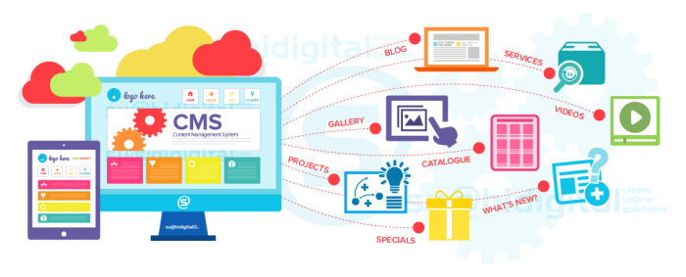
Які відмінності можуть мати веб-сторінки сайта?
Для створення та супроводження динамічних сайтів використовують CMS (Content Management System) — систему управління сайтом, яку називають двигунцем сайту.

Slide 18
Які відмінності можуть мати веб-сторінки сайта?
Такі двигунці мають багато різних модулів:
форуми
гостьові книги
поштові розсилки
контакти
опитувальники
форми реєстрації
форми пошуку
систему обміну повідомленнями між користувачами
Які перетворюють сайт з інформаційного засобу на комунікаційний.

Slide 19
Які відмінності можуть мати веб-сторінки сайта?
Інформаційний вміст веб-сторінки, як правило, називають контентом.
Сторінки розділу веб-сайту
Домашні сторінки
Форми
Сторінки форуму та чату
Веб-каталоги тощо.

Slide 20
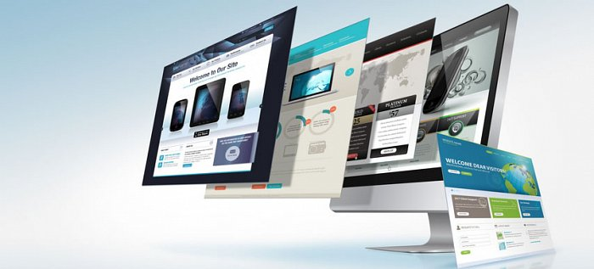
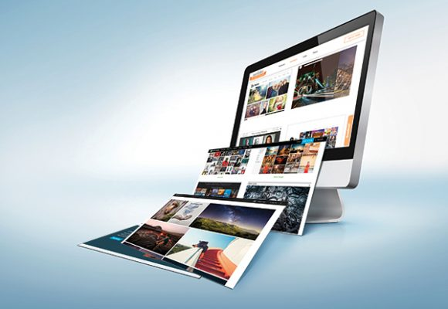
Які відмінності можуть мати веб-сторінки сайта?
Сторінка розділу веб-сайту — це звичайна веб-сторінка, яка заповнюється його автором і не передбачає особливих дій користувача під час роботи з нею.

Slide 21
Які відмінності можуть мати веб-сторінки сайта?
Форми застосовують для:
Отримання відомостей про користувачів сайту
Отримання думки з приводу питання, винесеного для обговорення
Виявлення споживчих переваг тощо

Slide 22
Які відмінності можуть мати веб-сторінки сайта?
До найуживаніших форм належать:
форма пошуку відомостей на сайті
форма для ідентифікації користувача (введення логіна та пароля)
зворотній зв'язок
каталог посилань
гостьова книга тощо

Slide 23
Які відмінності можуть мати веб-сторінки сайта?
Поняття домашня сторінка має декілька значень:
веб-сайт, що належить окремій людині;
головна веб-сторінка;
веб-сторінка (стартова), яка першою завантажується в браузері.

Slide 24
Які відмінності можуть мати веб-сторінки сайта?
Сторінка форуму або чату схожа на таблицю, у рядках якої користувач записує своє повідомлення, при чому відображається:
Його аватар (маленьке зображення, що ідентифікує користувача)
Його мережеве ім'я (нік)
Інструменти для коментування повідомлень

Slide 25
Домашнє завдання
Опрацювати п. 9.3 в підручнику (ст. 258-267).

